Slide 1
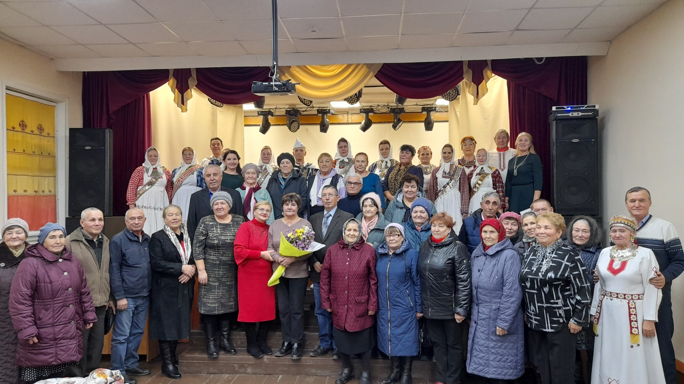
Вечер памяти
директора совхоза «Кадыковский»
Доманина Александра Александровича
(1982 – 1988)
«Давайте вспомним»

Slide 2
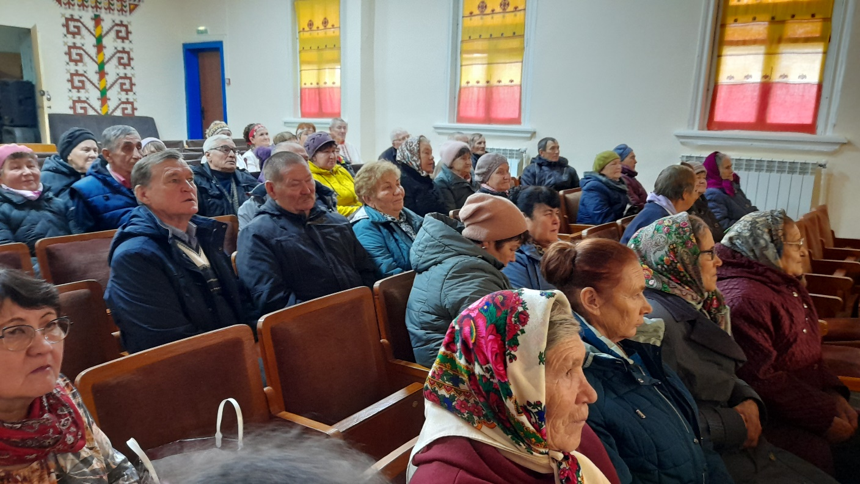
10 ноября 2022 года Синьяльская сельская библиотека совместно с Синьяльским Домом творчества провели вечер памяти
«Давайте вспомним», посвященный директору совхоза «Кадыковский» Доманину Александру Александровичу.
В мероприятии приняли участие жители
села Синьялы,
бывшие работники совхоза «Кадыковский»

Slide 3
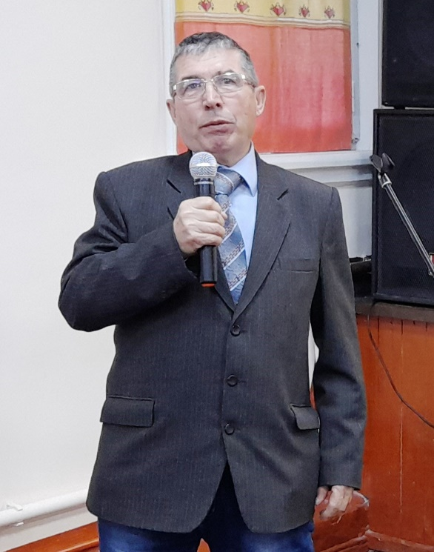
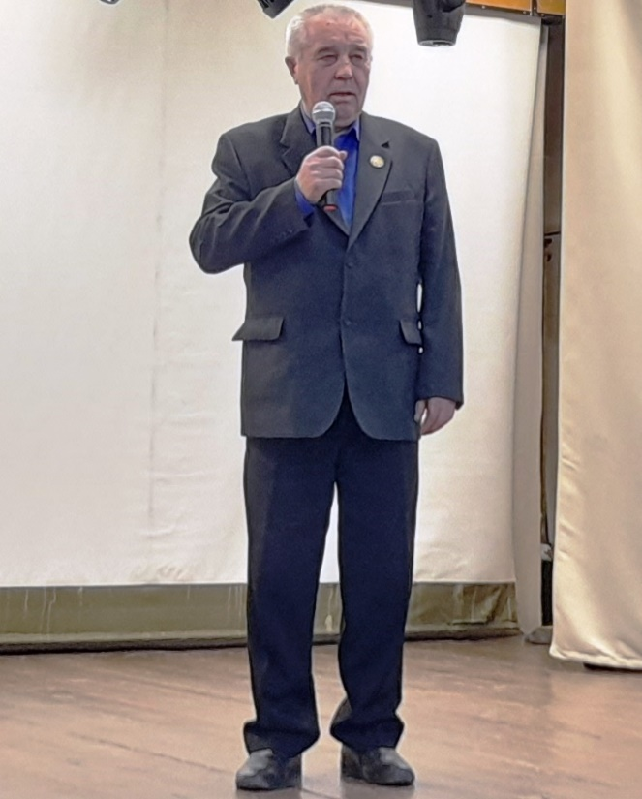
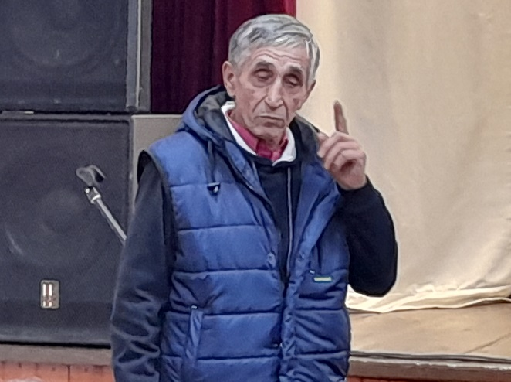
Участники вечера делились воспоминаниями о работе в совхозе и о директоре Доманине Александре Александровиче
Смирнов Алексей Иванович,
главный агроном совхоза
Васильев Николай Васильевич,
главный прораб в совхозе
Долгов Юрий Николаевич,
заведующий фермой д.Янашкасы

Slide 4
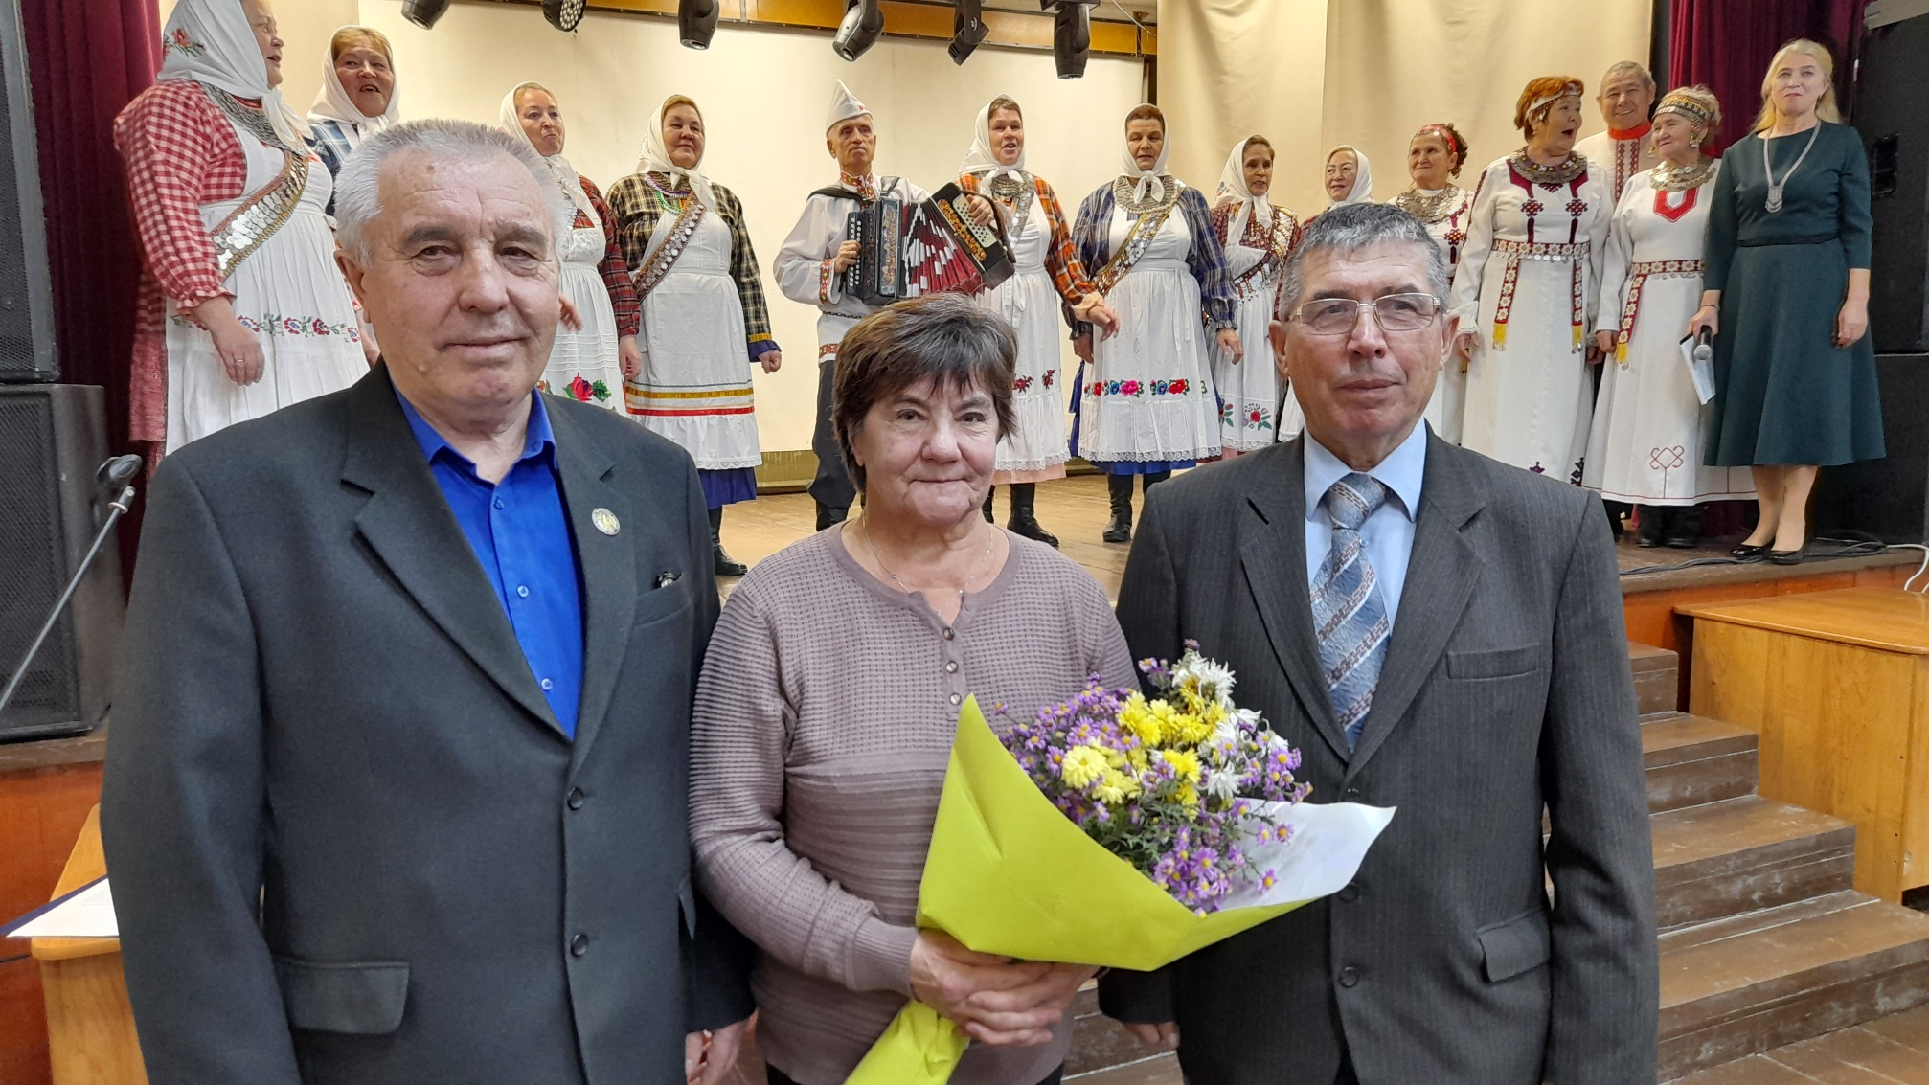
Почетным гостем на вечере была супруга Доманина А.А. – Надежда Александровна

Slide 5
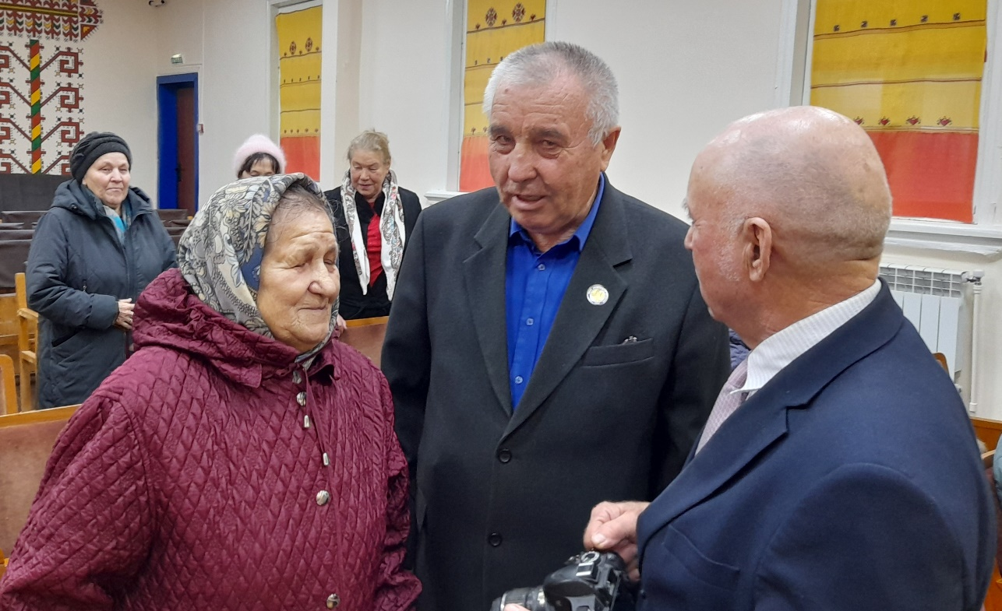
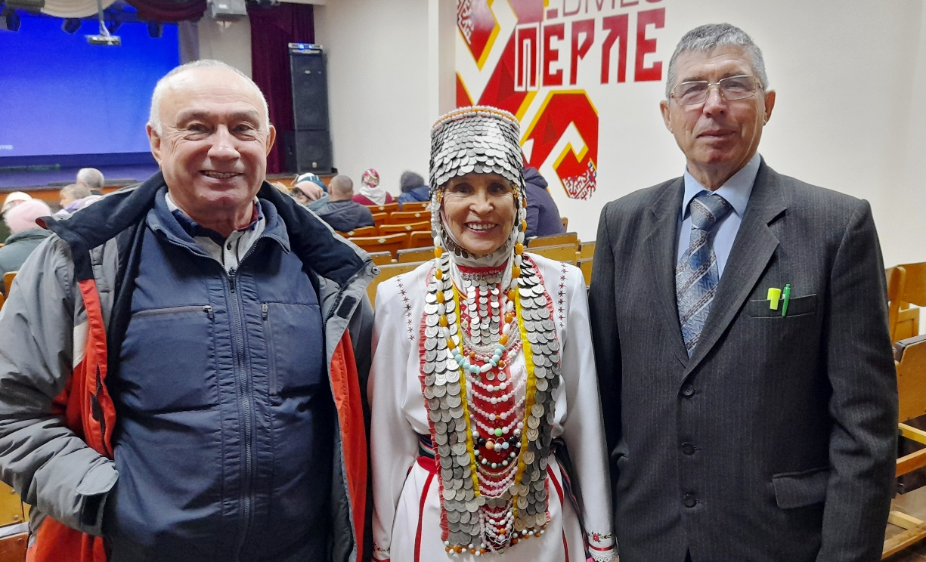
Передовая доярка Янашкасинской фермы Российская Мария Петровна.
Специалисты совхоза - главный ветврач Еремеев Владимир Николаевич, секретарь комсомольской организации Прокопьева Римма Павловна, главный агроном Смирнов Алексей Иванович.

Slide 6
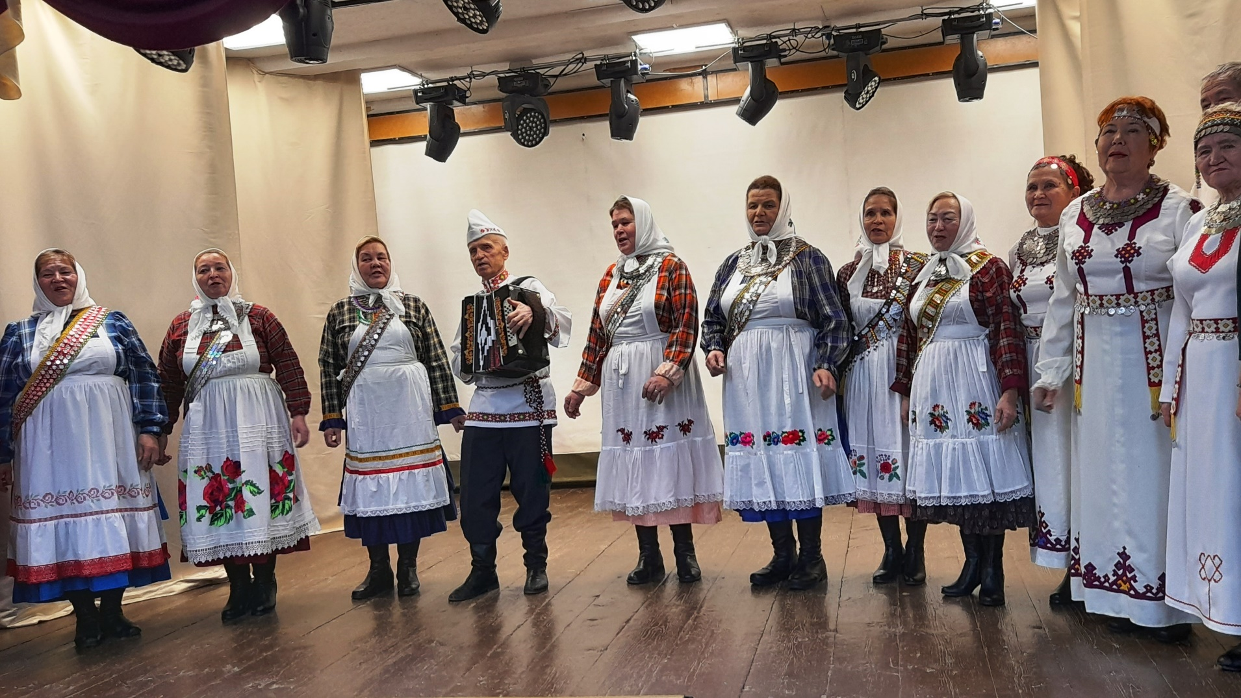
Украшением вечера стали выступления фольклорного ансамбля «Сен ял», вокальной группы «Кайрам», солистов Синьяльского Дома творчества.

Slide 7
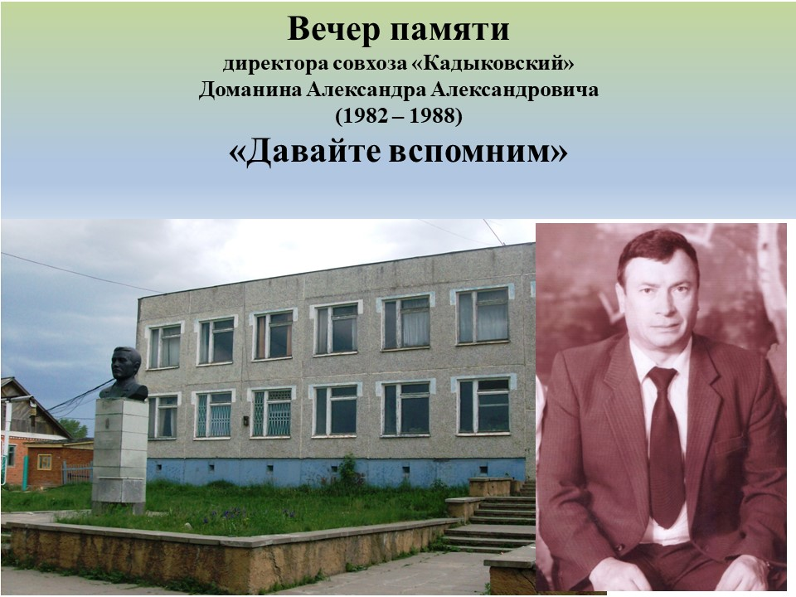
На протяжении всего вечера демонстрировалась презентация о совхозе «Кадыковский», подготовленная Синьяльской сельской библиотекой.

Slide 8
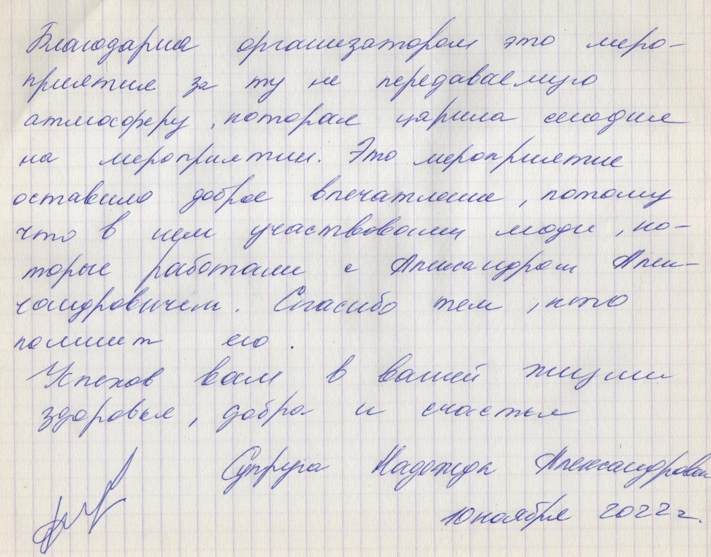
Мероприятие получило положительный отзыв у всех участников вечера памяти. Информация о нем была размещена на официальном сайте Синьяльского сельского поселения и в официальной группе библиотеки
в социальной сети ВКонтакте
https://vk.com/id616204263?w=wall616204263_519%2Fall

Slide 9
Спасибо за внимание!

